Slide 1
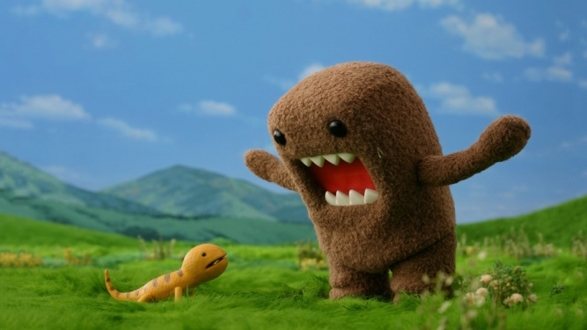
Гнев.
Как с ним подружиться?
Notes:
Вы узнаете из этой презентации, как вы обычно препятствуете силе гнева, и увидите это на практических примерах. Вы также узнаете о разных способах
мышления, отношении и настроении, которые повторяются в гневе. Вы научитесь отпускать их. И вы увидите удивительные результаты, которых можно достичь, давая гневу естественный выход. Вы узнаете, откуда берется гнев и научитесь его проявлять, не нарушая ни своих потребностей, ни потребностей окружающих.

Slide 2
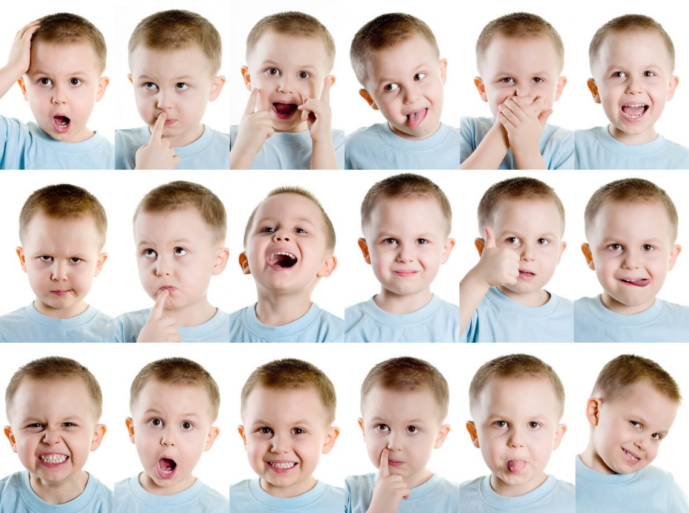
Эмоция – это выражение нашего отношения к происходящему вокруг нас или внутри нас. Это наши душевные переживания.

Slide 3

Рассмотрим одну из ярких эмоций – гнев.
Он проявляется в стремление применить силу, угрозы, оскорбления. Не всегда мы умеем правильно выразить свои чувства. Стоит отметить что состояние гнева не украшает человека!

Slide 4
Причины гнева:
Что может вывести человека из себя? Да что угодно. Это могут быть личные оскорбления, несправедливость, обман.
Часто человек не может совладать с собой, когда что-то встает на пути к его заветной цели. Такая реакция может проявиться как у взрослых, так и у детей.
Образец поведения, перенятый от близких и значимых людей.
В состоянии усталости мы склонны к проявлению гнева даже в случае мелкого конфликта.
Если мы в течение долгого времени сдерживаем свои эмоции, переживая происходящее «внутри себя».
Кроме того гнев может проявиться в результате цепочек негативного поведения, когда два человека, пытаясь доказать свою правоту, начинают оскорблять друг друга. Конфликт сопровождается угрозами, обвинениями и даже рукоприкладством. Часто конфликтующие стороны и не помнят, из-за чего произошел конфликт.
Заметили, что голодного человека легче вывести из себя. Голод отключает способность сдерживать свои эмоции.

Slide 5

Когда мы злимся, происходят три вещи:
1) Мы расстроены, потому что наши потребности не удовлетворяются.
2) Мы обвиняем кого-то или что-то в том, что не получаем то, чего хотим.
3) Мы готовы говорить и действовать в такой манере, которая практически гарантирует, что мы не получим то, чего хотим.
Когда мы злимся, мы почти полностью поглощены тем, чего мы не хотим, а наше воображение рисует, насколько неправы все те, кто причастен к ситуации. Мы теряем из виду свои настоящие желания.

Slide 6
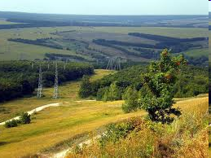

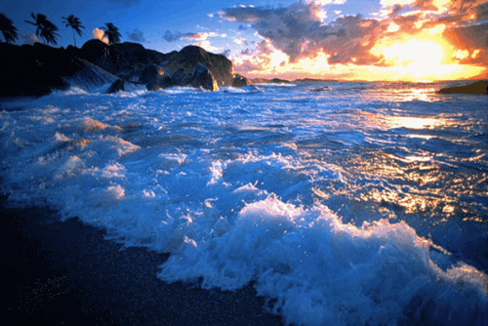
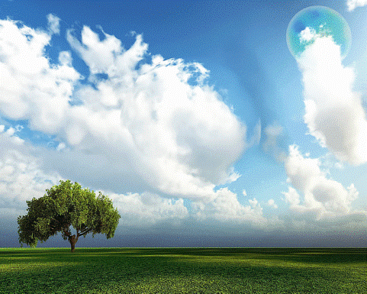
Огонь
С какой из четырех стихий ассоциируется понятие «гнев»? ПОЧЕМУ?
Земля
Вода
Воздух

Slide 7

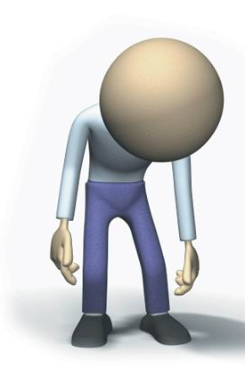






ПОСЛЕДСТВИЯ ГНЕВНОГО ПОВЕДЕНИЯ
УНИЖЕНИЕ
ТРЕВОГА
БЕСПОМОЩНОСТЬ
ОЗЛОБЛЕННОСТЬ
РАЗОЧАРОВАНИЕ
БЕЗЫСХОДНОСТЬ
Notes:
Мне думается, что вы уже задавали себе вопросы: «Для чего я пришел в этот мир? Заслуживаю я унижения, оскорбления, разочарованности? Почему меня обижают?». Но я не уверена, что вы задаете себе другие вопросы: «Хорошо, комфортно ли тем, кто со мной рядом?». А, видимо, нужно себя чаще спрашивать – обижаю ли я родных, близких, друзей? А если обижаю, то – каково им? А как вы себя ощущаете, если были сами агрессивными? Попробуйте ответить на вопрос «Готов ли я отказаться от агрессивного поведения уже сейчас?». Гнев, однако, не всегда бывает свободным выплеском эмоций. Иногда мы застреваем в нем. Мы прокручиваем в голове злые мысли. Мы ощущаем беспомощность. Мы не знаем, что сказать. Мы чувствуем себя виноватыми. Мы застреваем в ненависти. И, что хуже всего, мы более неспособны противостоять ситуации или человеку, которые вызывают наш гнев.

Slide 8
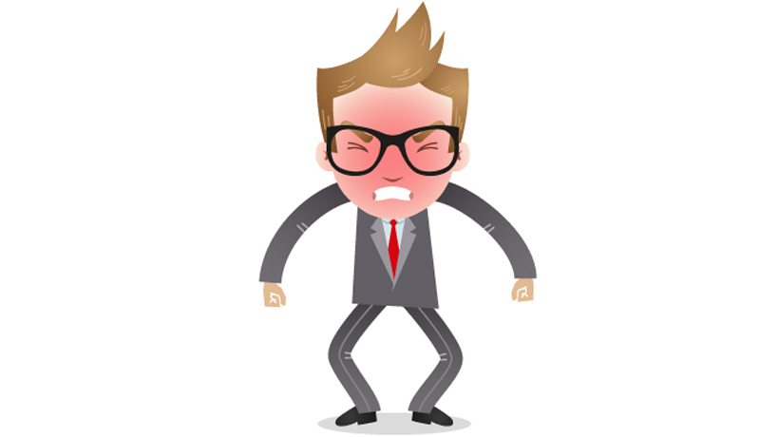
Не нужно сдерживать себя,
гнев – естественное чувство.
Просто надо научиться управлять им.

Slide 9
Как контролировать гнев?
Не отнимай чужого.
Не дерись.
Зовут играть - иди, не зовут - спроси разрешения играть вместе. Это не стыдно.
Играй честно, не подводи своих товарищей.
Не дразни никого, не канючь, не выпрашивай ничего.
Не ябедничай и не наговаривай ни на кого.

Slide 10

Несколько способов, как справиться со своим гневом.
Взять гантели. Ученые доказали, что физические упражнения способны смягчить гневный настрой. Гнев и агрессия связаны с низким уровнем серотонина – гормоном радости. А любая физическая нагрузка увеличивает уровень этих успокаивающих.
Изменить угол зрения. Часто мы испытываем раздражение в процессе общения с другими людьми. Когда оппонент не принимает нашу точку зрения, стоит на своей и все аргументы кончились – мы испытываем гнев. На самом деле мы просто чувствуем слабость, и это нас злит. Посмотрите на проблему глазами другого человека. Забудьте про свои аргументы. Это поможет вам понять, почему беседа строится на конфронтации.
И, возможно, вместо взрыва агрессии вы придете к взаимному согласию.
Отойти в сторону. Иногда лучший способ перестать испытывать гнев – физически удалиться от источника раздражения. Например, вы стоите в очереди. И чувствуете, что ваши соседи своим поведением или разговорами вызывают у вас чуть ли не желание ударить их! Отойдите, выйдите из очереди, из здания – лучше на свежий воздух. Это даст возможность успокоиться.

Slide 11

Несколько способов, как справиться со своим гневом.
Отжаться много раз.
Говорить открыто. Можете открыто говорить о своих чувствах – это верный способ уменьшить ярость.
Выговоритесь. Не молчите в гневе. Постарайтесь спокойно объяснить объекту вашего гнева, что вас не устраивает.
Поменять минус на плюс. Превратите свой гнев в позитивную энергию! В конце концов, эта эмоция дана нам природой не просто так. Ярость придает физической силы. Когда чувствуете, что уровень агрессии достиг критического уровня, прогладьте стопку белья, покрасьте забор на даче, переберите полки со старыми вещами.
для борьбы с гневом некоторым прекрасно помогает боксерская груша, крик в безлюдном месте. Если ты разгневан, то лучше ударь по подушке, или по боксёрской груше, и ты почувствуешь облегчение.

Slide 12
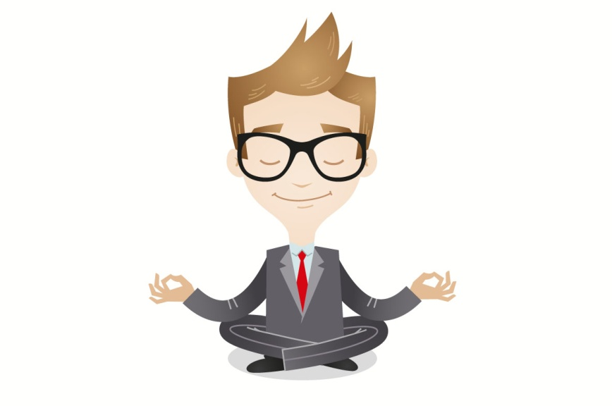
Несколько способов, как справиться со своим гневом.
Найдите смешное в сложившейся ситуации посмотрите на себя со стороны. Учись воспринимать жизненные проблемы с улыбкой, иначе они будут становиться серьёзнее.
Умойся холодной водой.
Умей признать свою вину или ошибку и постарайся её исправить: извинись за совершённое необдуманное действие, утешь обиженного.
Обратиться за помощью. Психолог поможет определить причины гнева.

Slide 13

Помните!
Лаской и добротой можно сделать гораздо больше, чем гневом.
Каждый из вас важен и ценен в этой жизни!
Спасибо за внимание!
Notes:
Однажды Солнце и сердитый Ветер затеяли спор о том,
кто из них сильнее. Долго спорили они и, наконец,
решились помериться силами над путешественником, который в это самое время ехал верхом по большой дороге.
Посмотри, сказал Ветер, - как я налечу на него: мигом сорву с него плащ.
Сказал – и начал дуть, что было мочи. Но чем более старался Ветер, тем крепче закутывался путешественник в свой плащ: он ворчал на непогоду, но ехал всё дальше и дальше. Ветер сердился, свирепел, осыпал бедного путника дождём и снегом; проклиная ветер, путешественник надел свой плащ в рукава и подвязался поясом. Тут уж Ветер и сам убедился, что ему плаща не сдёрнуть.
Солнце, видя бессилие своего соперника, улыбнулось, выглянуло из-за облаков, обогрело, осушило землю, а вместе с тем и бедного полузамёрзшего путешественника. Почувствовав теплоту солнечных лучей, он приободрился, благословил Солнце, сам снял свой плащ, свернул его и привязал к седлу.
Видишь ли, сказало тогда кроткое Солнце сердитому ветру, …
А ответило оно ему:
- Лаской и добротой можно сделать гораздо больше, чем гневом.

